Slide 1
Comment fonctionne un site web ?
serveur
Client
Échange
C’est un ordinateur puissant qui stocke des sites web
Le client c’est nous
C’est notre navigateur web

Slide 2
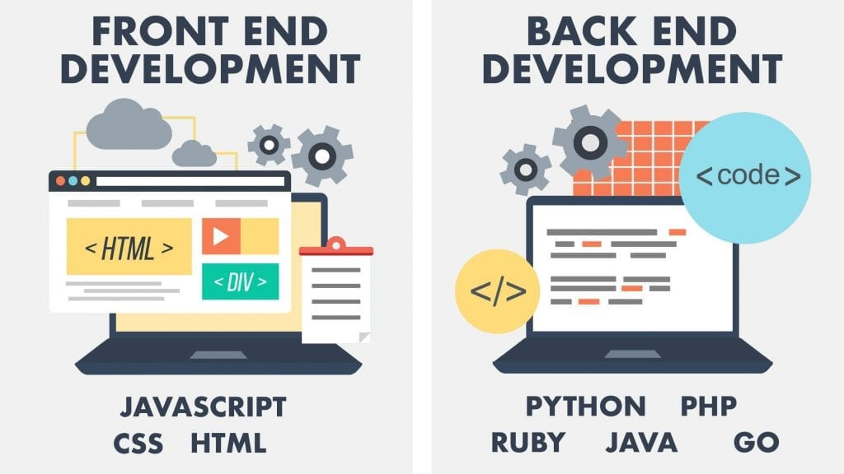

Slide 3

Comment devenir un développeur web ?
Apprendre à coder
Avoir des projets
Chercher des missions
3 étapes

Slide 4
Pourquoi devenir développeur web en 2022 ?
Ceci se base selon plusieurs critères …
Les pertinents sont
1)Carrière ( pleins de postes disponible )
2)Salaire
3)Formation

